Slide 1

Visualizzazione Scientifica dei dati dei Top 10 incassi cinematografici del 2025
Giovanna Zhu 32215A
Huiyin Cheng 43221A
Maria Jiali Shi 29003A

Slide 2

Il cinema non è solo intrattenimento, ma anche espressione di cultura, epoca ed emozioni del pubblico. Questa presentazione prende come riferimento i dieci film con il maggiore incasso globale nel 2025, per mostrare caratteristiche e tendenze del cinema contemporaneo.

Slide 3
Top 10 Film per Incasso Globale nel 2025
1 | Ne Zha 2
2 | Zootopia 2
3 | Avatar: Fire and Ash
4 | Lilo & Stitch
5 | A Minecraft Movie
6 | Jurassic World: Rebirth
7 | Demon Slayer
8 | How to Train Your Dragon
9 | F1: The Movie
10 | Superman

Slide 4
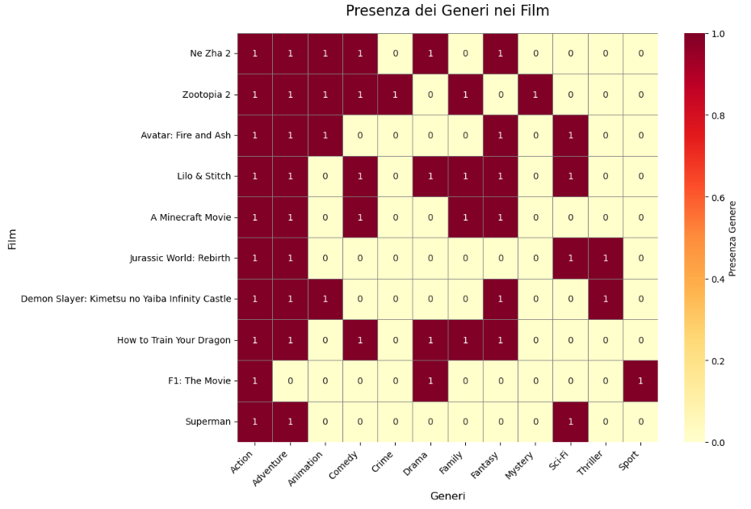
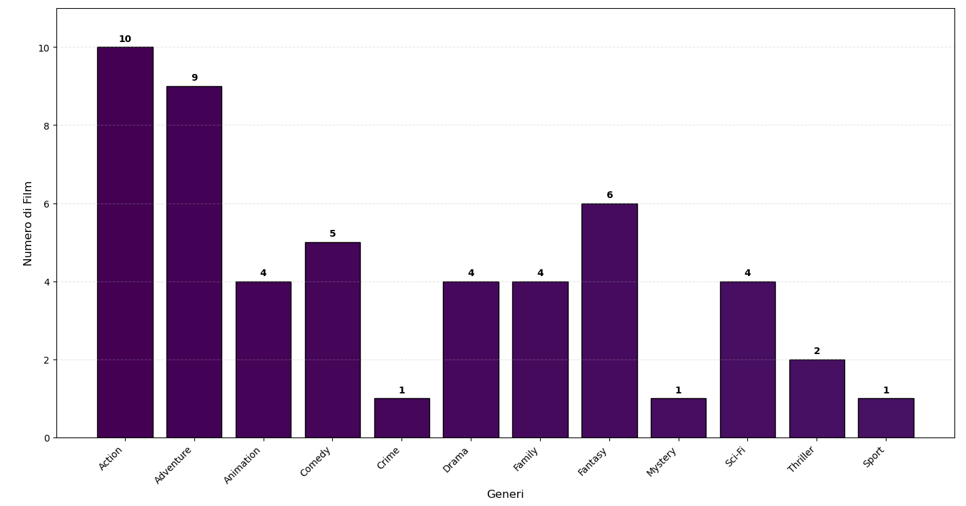
Generi Cinematografici

Slide 5
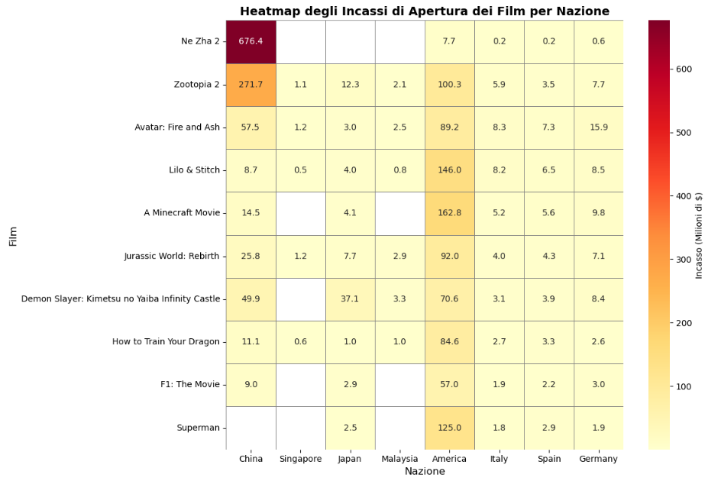
In cassi di Apertuna dei Film per Nazione

Slide 6
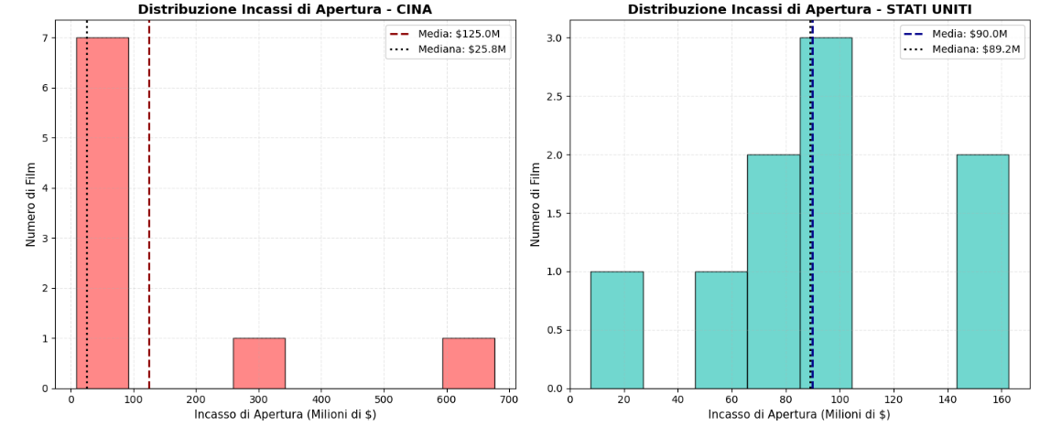

Slide 7

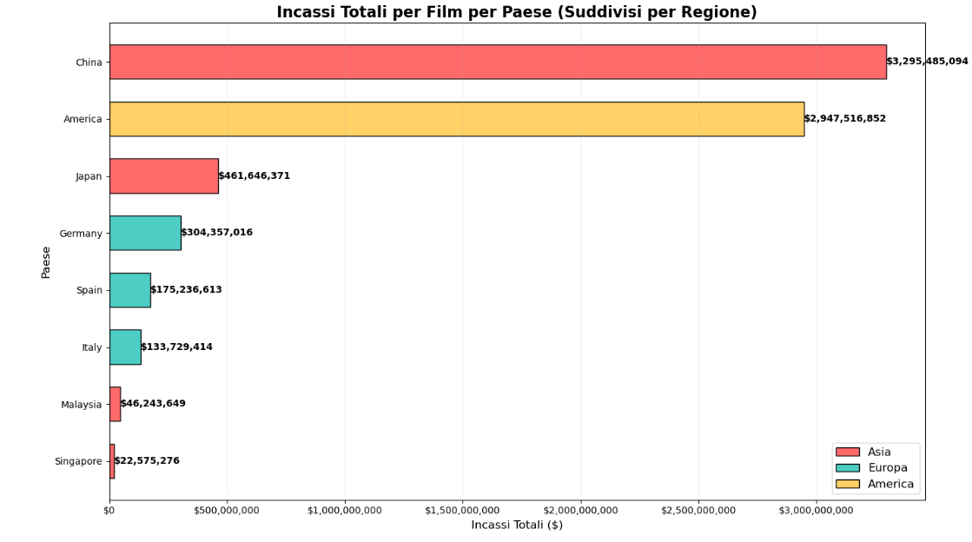
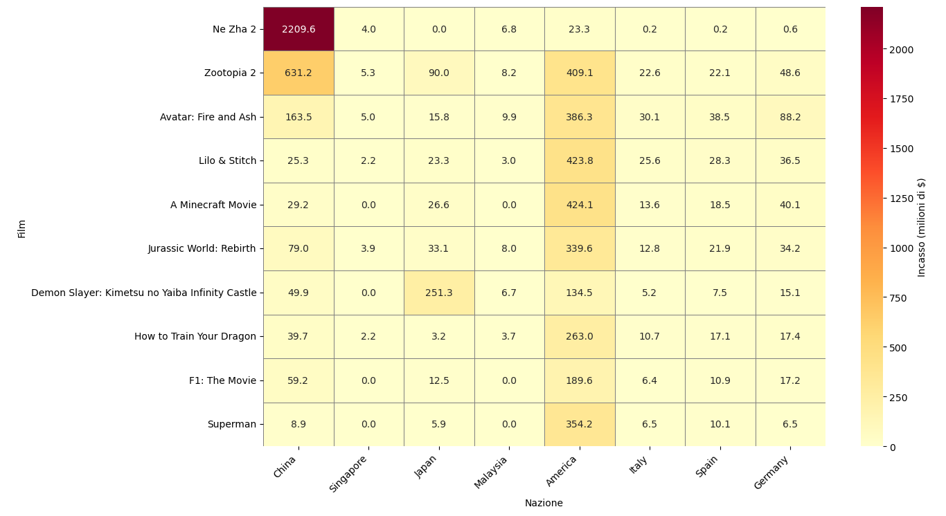
Incassi cinematografici nei diversi mercati internazionali

Slide 8
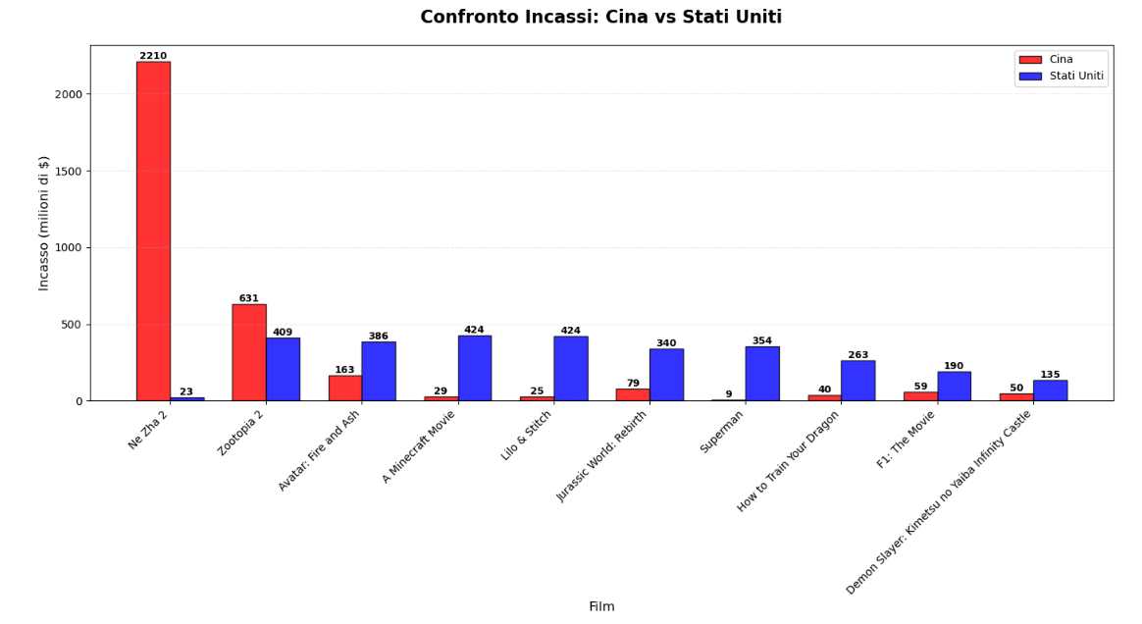

Slide 9


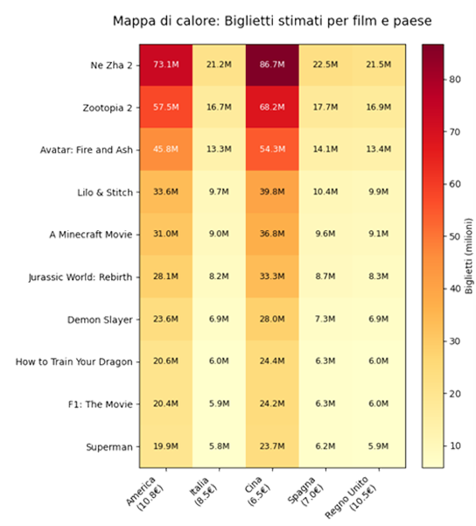
Analisi causalità
rank-biglietti stimati
possiamo osservare che i film con molte celle scure (tanti biglietti venduti) sono quelli con incassi più alti quindi rank migliore, i film con celle chiare hanno venduto poco quindi rank basso.

Slide 10
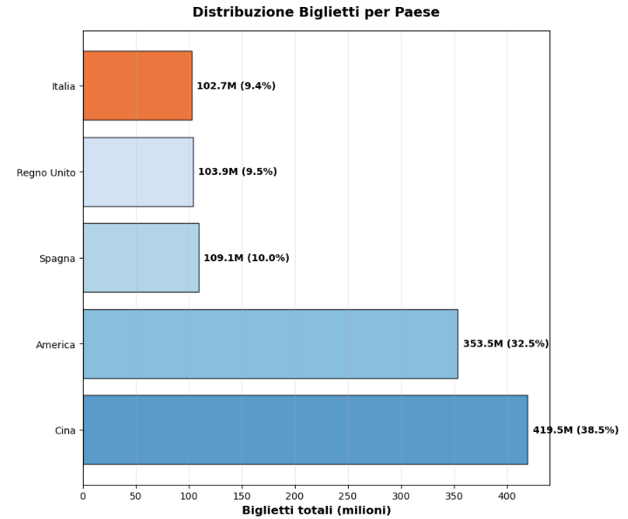
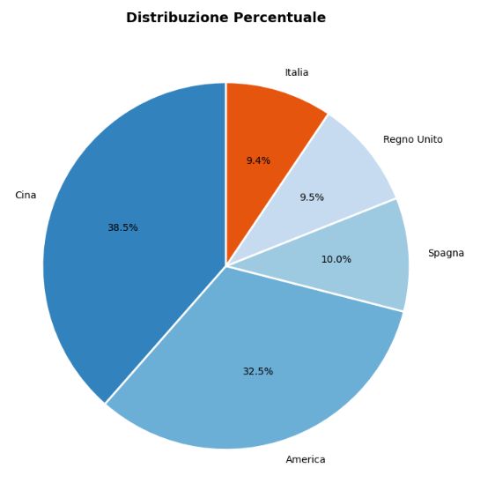

Slide 11
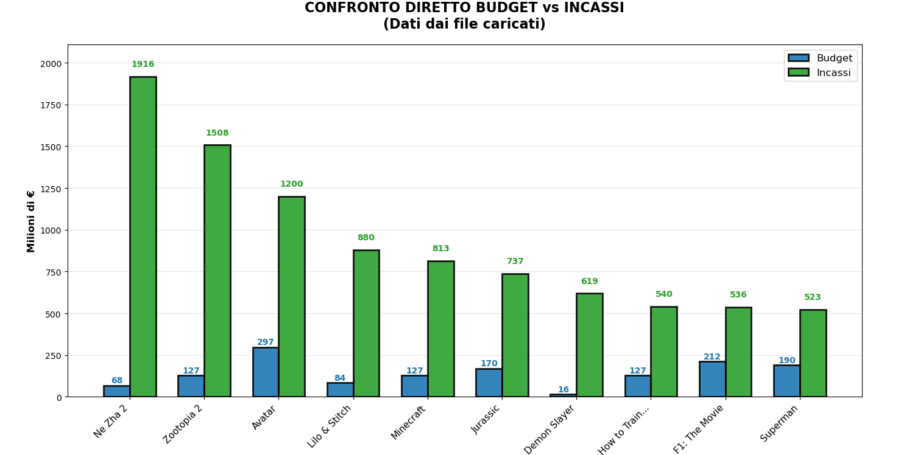

Analisi causalità budget-produzione
Osservando il grafico, vediamo che tutti i film hanno incassi superiori al budget, ma non in modo uniforme.

Slide 12

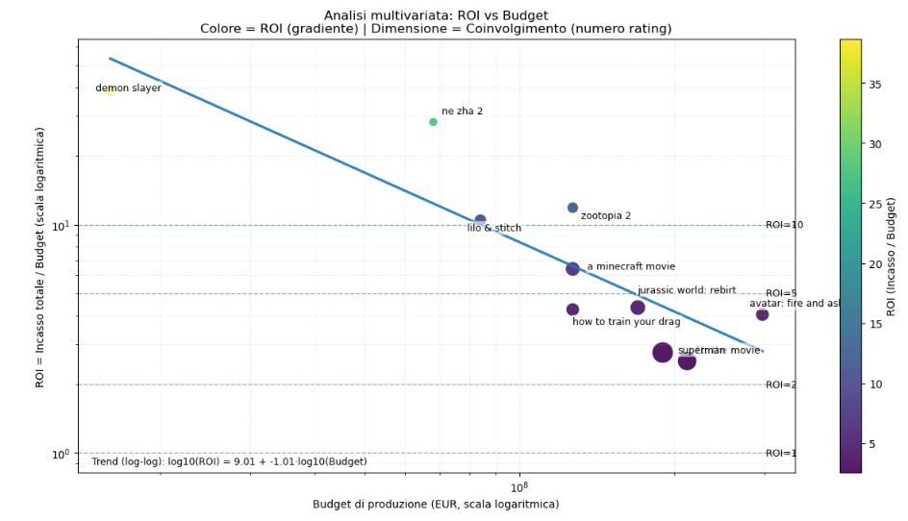
Analisi multivariate: ROI vs Budget

Slide 13
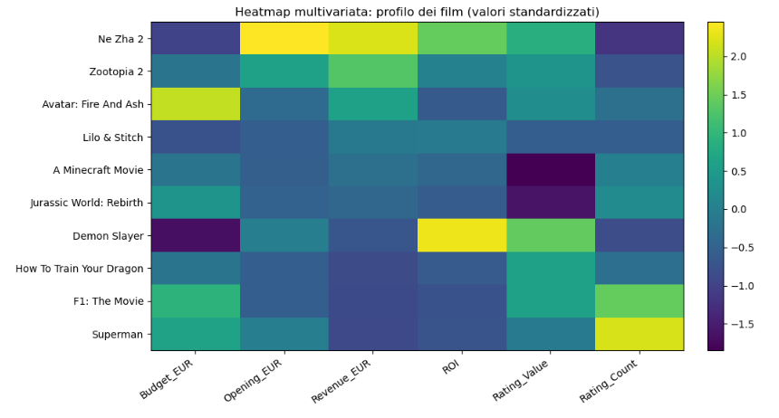

Slide 14

Sources
https://www.boxofficemojo.com/year/world/2025/
https://www.the-numbers.com/movie/budgets/all
https://www.imdb.com/it/
https://www.kaggle.com/

Slide 15
Grazie
per l’attenzione

